Slide 1

О задачах университета в 2019-2020 учебном году
Плывёт.
Куда ж нам плыть…?
. . . . . . . . . . . .
. . . . . . . . . . . .
(А. С. Пушкин «Осень»)

Slide 2
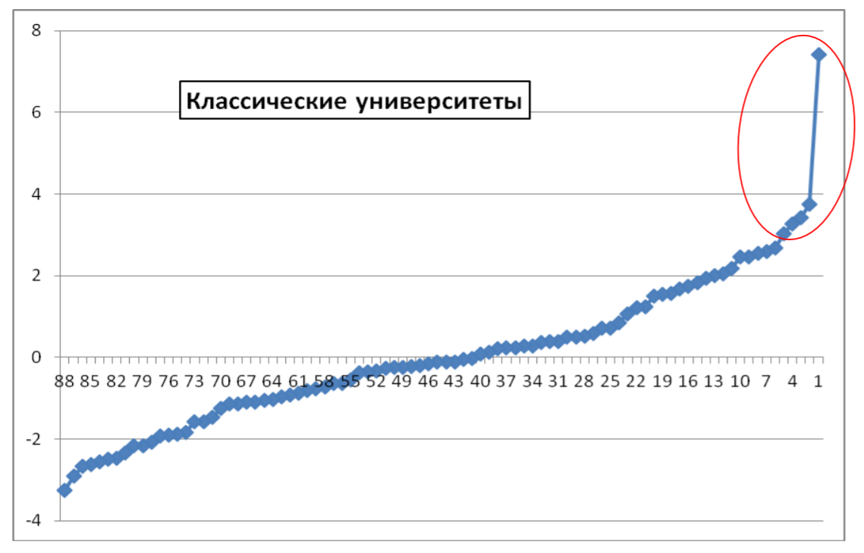
КГУ в научно-образовательном пространстве России
Рейтинг востребованности вузов в РФ - 2019
Классические (многопрофильные) университеты
ЯрГУ
КГУ
ВятГУ
ОГУ
ВоГУ
ИвГУ
«Рейтинг востребованности вузов в РФ» (2016-2019 гг. )

Slide 3
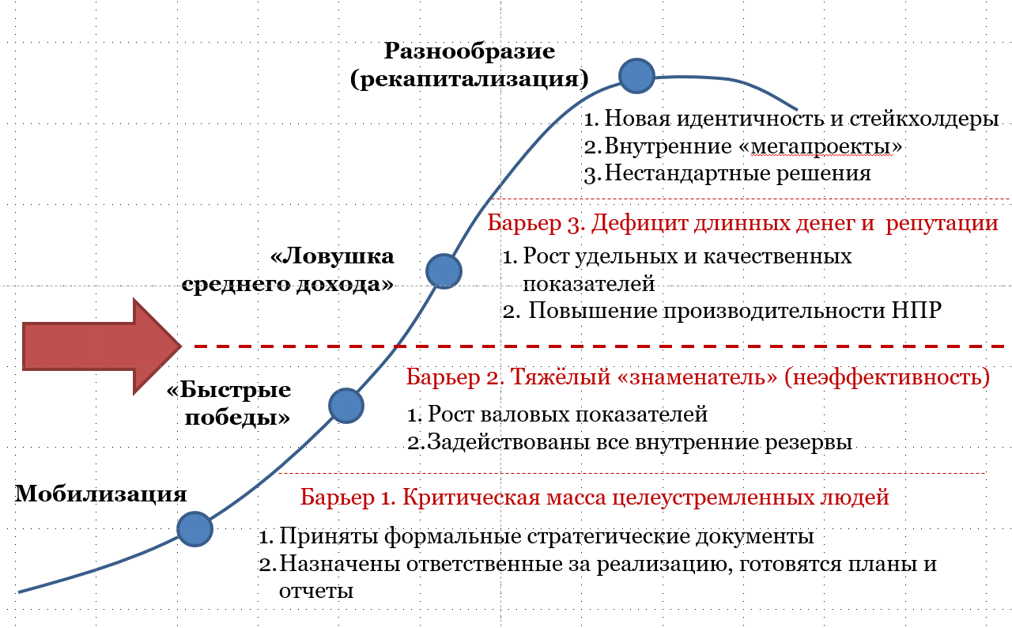
Барьеры и ловушки
развития университета
2020-…
2018-2019
2016-2017

Slide 4
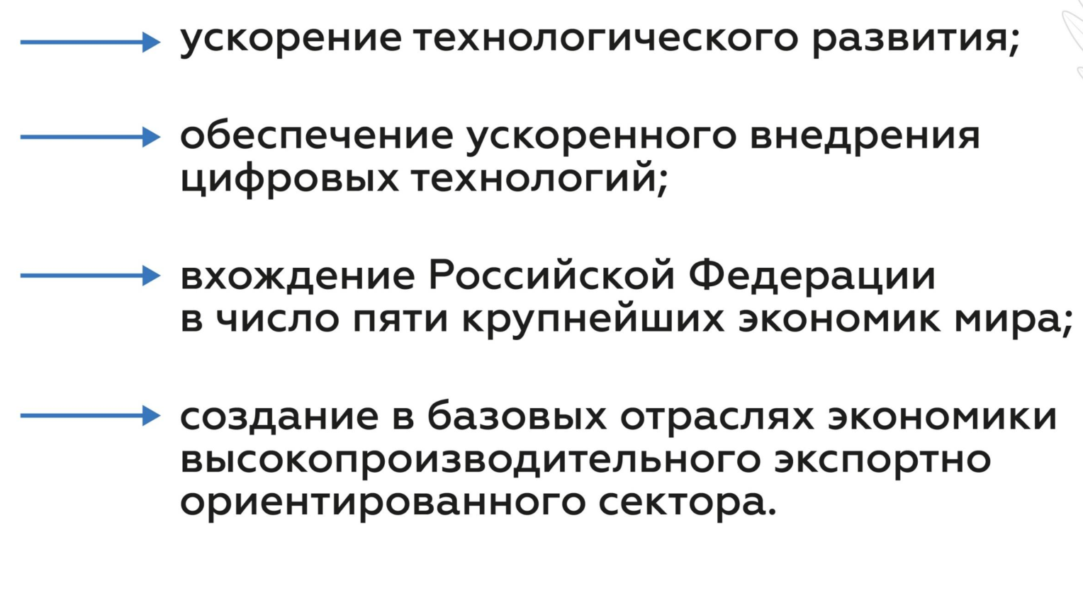
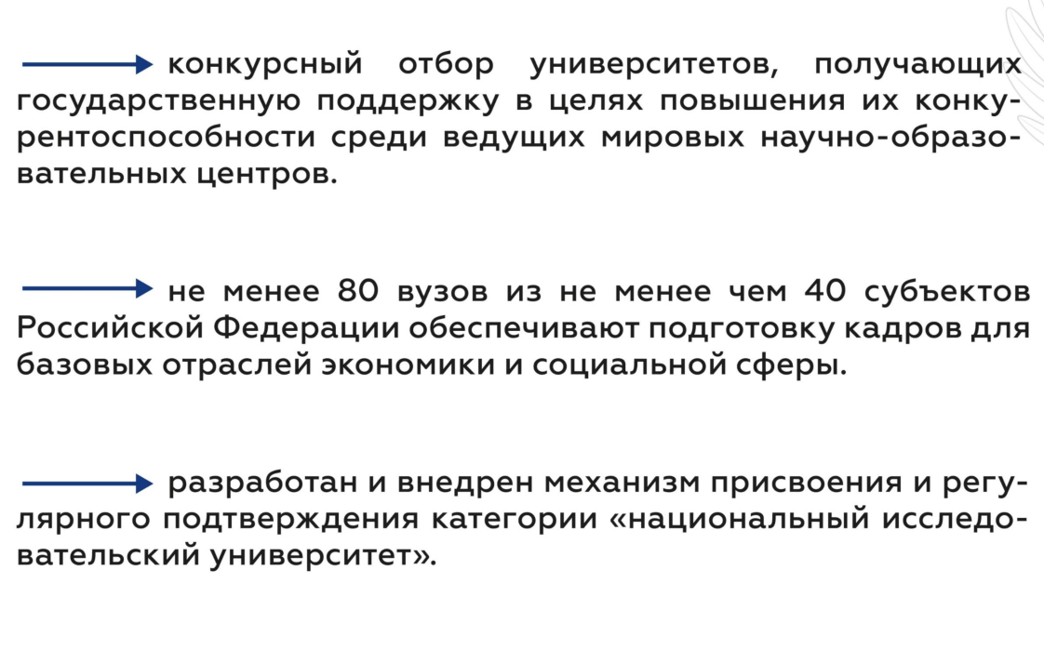


Национальные цели развития
Программа стратегического
академического лидерства (ПСАЛ)
на период до 2030 г.

Slide 5
Принципиальный дизайн программы
1
Присутствие
в глобальных рейтингах
THE, AS, ARWU
Соответствие 3 критериям:
4000 студентов*
₽ 1 млрд. дохода
5 % доход от НИОКР
Соответствие 2 критериям из 3
+ обязательства по софинансированию и(или) реорганизации
Творческие вузы
+ обязательства
по софинансированию
Отбор конкурсных заявок
и распределение базовых грантов
Участники Программы
Не прошедшие
отбор
Кандидаты на участие
в программе
определение участников групп
НИУ и НОУ
Куратор – Т.Голикова
Куратор – С.Кириенко
Не получают базовый грант, участвуют в ротации с участниками программы после выполнения всех требований
по входным критериям
Совет
по развитию НИУ
привлечение талантов из-за рубежа,
встроенность
в глобальные
исслед. сети
СНТР
интеграция
исследования
и разработки
привлечение талантов
кадровый потенциал
Совет
по развитию НОУ
пространственное развитие,
отраслевые приоритеты
2
Определение размеров грантов
на развитие
Совет
долгосрочная стратегия развития консорциума
сетевые программы
совместные гранты
общий управляющий орган
единые инфраструктурные решения
КОНСОРЦИУМ
3
Университет
Участники программы НИУ
Базовый грант
+ грант на развитие
Не отобранные
в программы
НИУ или НОУ
Базовый грант
Участники программы НОУ
Базовый грант
+ грант на развитие
показатели
* очной формы обучения

Slide 6
Сдвиг модели образовательной миграции молодежи
2020 год
2025 год
>90
Ведущие вузы
Москвы и СПб
>90
Будущие НИУ и НОУ –
федеральные бенефициары
70-90
70-90
Вузы Костромы, Ярославля, Кирова,
Нижнего Новгорода
50-70
50-70
Вузы Костромы
<50
Система СПО,
трудоустройство
<50
Система СПО,
трудоустройство
Негативные эффекты: конкуренция с СПО на внутрирегиональном рынке Костромской области, ухудшение качества человеческого капитала (выпускники, преподаватели и исследователи), технологических решений и социальной среды региона.

Slide 7
Структура образовательных программ бакалавриата и специалитета
(приём и выпуск 2020 г.)
Указано количество выпускников бакалавриата и специалитета 2020 года

Slide 8
Стратегические ориентиры
развития университета
Цель: создание механизмов реализации потребности человека в эффективном личном, профессиональном и социальном развитии.
Стратегические задачи включают создание технологий и механизмов развития и формирование:
компетенций саморазвития;
компетенций социального взаимодействия;
профессиональных компетенций;
предпринимательских компетенций;
компетенций быстрой адаптации и освоения новых технологий для их проактивного применения в решении возникающих проблем.
2018-2019

Slide 9

Целевая модель КГУ 2025:
целевой образ
Умный (SMART) университет с развитыми цифровыми сервисами (экосистема),
позволяющими комфортно взаимодействовать, учиться и работать в университете

Slide 10
Развилка стратегической цели
Тактические цель и задачи
Ключевые механизмы
Достижение показателей ПСАЛ не позднее 2023 года
Внутренняя мобилизация: диверсификация приоритетов и видов деятельности
Смена форм и мест развития (новые партнерства, проекты других НИУ и НОУ)
Программа развития КГУ – неотъемлемая часть стратегии социально-экономического развития региона
Интеграция всей системы образования вокруг приоритетов региона
Наблюдательный совет
как орган внешнего управления

Slide 11
Стратегические показатели
Показатель | Значение | Тренд | Внешнее влияние** | Возможность воздействовать** | Задача
Р1(б). Численность студентов, обучающихся по образовательным программам высшего образования (очная форма обучения) | Низкое (ниже порогового ПСАЛ более чем на 20%). В мониторинге не нормируется. | снижение | значимое | значимая | увеличить до порогового за минимальный период при сохранении значения следующего, снизить внешнее влияние
Р2(б). Средний балл ЕГЭ студентов, принятых на обучение по результатам ЕГЭ | Выше порогового (мониторинг). В ПСАЛ не ограничено. | плавный рост | существенное | умеренная | сохранить выше порогового, взрывной рост у 2-3 направлений
Р3(б). Объем финансового обеспечения вуза, полученный вузом из всех источников в расчете на одного НПР | Низкое (ниже порогового ПСАЛ более чем на 20%). В мониторинге не нормируется. | снижение | значимое | значимая | Достичь значения выше порогового за счёт увеличения обеспечения не менее чем по 3 видам деятельности
Р4(б). Доля финансового обеспечения вуза из средств от приносящей доход деятельности в общем объеме финансового обеспечения вуза | Достаточное. В ПСАЛ не ограничено. В мониторинге не нормируется. | снижение | незначительное | значимая | изменить тренд на положительный, добиться прироста объёма не менее 10-15% в год
Р5(б). Удельный вес научно-исследовательских и опытно конструкторских работ (далее – НИОКР), выполненных собственными силами (без привлечения соисполнителей), в общих доходах вуза от НИОКР | Максимальное. В ПСАЛ не нормируется. В мониторинге не нормируется. | стабильный | незначительное | значимая | снизить до уровня не более 75%, создать сеть партнёров-исполнителей.
Р6(б). Объем финансового обеспечения реализации дополнительных профессиональных программ в расчете на одного НПР | Нормальное В ПСАЛ не нормируется. В мониторинге не нормируется | плавающий, нестабильный | умеренное | значимая | обеспечить ежегодный прирост абсолютного объёма не менее чем на 10%
* Оценка влияния, возможности воздействия и задачи - в целом по КГУ в горизонте 3 лет.
** Шкала оценки: незначительное – умеренное – значимое – существенное – подавляющее.

Slide 12
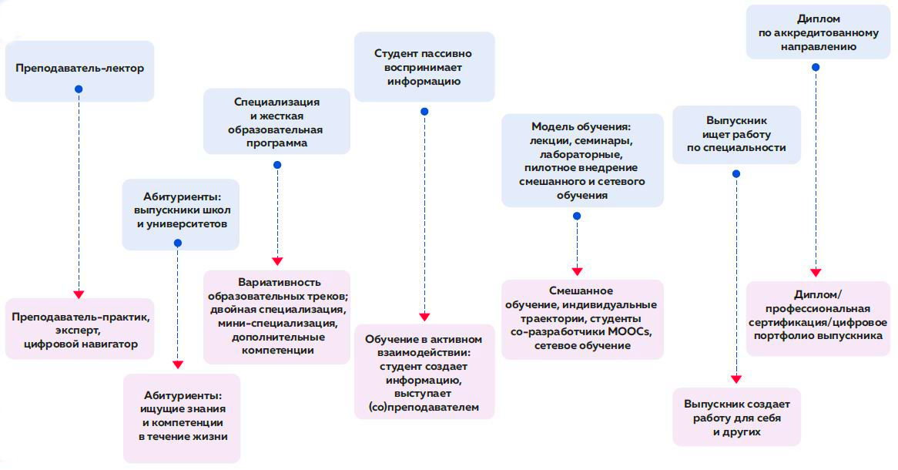
Целевая модель КГУ 2025:
трансформация образования
По материалам «Стратегии развития Университета ИТМО до 2027 года»

Slide 13
Целевая модель КГУ 2025:
распределение контингента

Slide 14
Целевая модель КГУ 2025:
трансформация R&D
Не менее 10% ППС института включены в R&D в позиции преподаватель-исследователь
Увеличение доли НИОКР в бюджете университета на 30% от текущего.
Количество направлений приоритетов НТР РФ, по которым есть НИОКР не менее 5.
Включенность не менее 3% ППС каждого института в межрегиональные ведущие научные коллективы.

Slide 15
Благодарю за внимание!

Slide 16
Вопросы к обсуждению
Целевые модели КГУ и института: стратегические маркеры и характеристики.
Научно-технологическая фокусировка, перспективные рынки,
сквозные технологии и целевые группы.
Базовые отрасли экономики и социальной сферы Костромской области.
Комплексные трансформационные проекты: результативность и условия реализации.
Образовательные программы и центры компетенций в области сквозных цифровых, промышленных и социальных технологий.
Стратегии развития и механизмы обеспечения финансовой устойчивости институтов КГУ.

Slide 17
Вопросы к обсуждению
Критерии эффективности и результативности КГУ, института, кафедры, преподавателя.
Трансформация образования: модели обучения, место в них цифровых технологий
Компетентностные модели преподавателя, абитуриента, студента и выпускника.
Качество ППС: характеристики, роли и функции.
Готовность к независимой внешней оценке качества ОП.
Место общественных органов управления, вкл. Стратегический (наблюдательный) совет.
Необходимые организационно-структурные и кадровые изменения.

